Slide 1




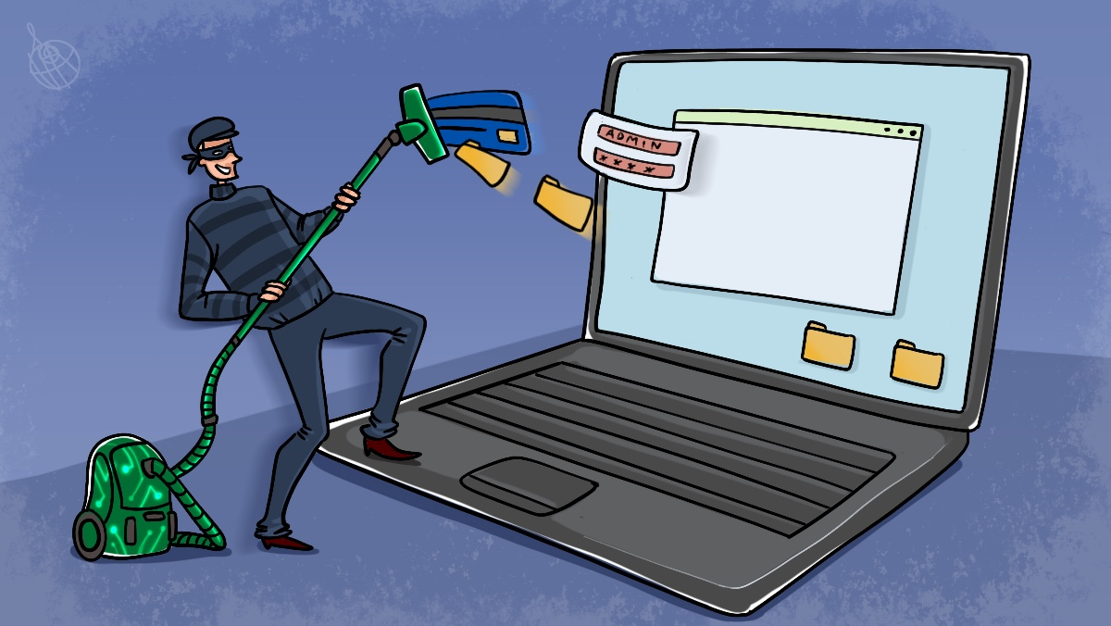
Орская межрайонная природоохранная
прокуратура Оренбургской области предупреждает
ОБ УГОЛОВНОЙ ОТВЕТСТВЕННОСТИ ЗА ПРЕСТУПЛЕНИЯ В ОБЛАСТИ КОМПЬЮТЕРНОЙ ИНФОРМАЦИИ (глава 28 УК РФ)
«Нарушение правил централизованного управления техническими средствами противодействия угрозам устойчивости, безопасности и целостности функционирования на территории Российской Федерации информационно-телекоммуникационной сети "Интернет" и сети связи общего пользования» (ст. 274.2 УК РФ).
«Неправомерный доступ к компьютерной информации» (ст. 272 УК РФ).
«Создание, использование и распространение вредоносных компьютерных программ»
(ст. 273 УК РФ).
«Нарушение правил эксплуатации средств хранения, обработки или передачи компьютерной информации и информационно-телекоммуникационных сетей» (ст. 274 УК РФ).
«Неправомерное воздействие на критическую информационную инфраструктуру Российской Федерации» (ст. 274.1 УК РФ).
Об указанных фактах сообщайте в Дежурную часть отделов полиции или
по телефонам: 02 или 112

